Slide 1
Les droits des femmes Dispositif Clés des savoirs citoyens Association CLE 2019

Slide 2
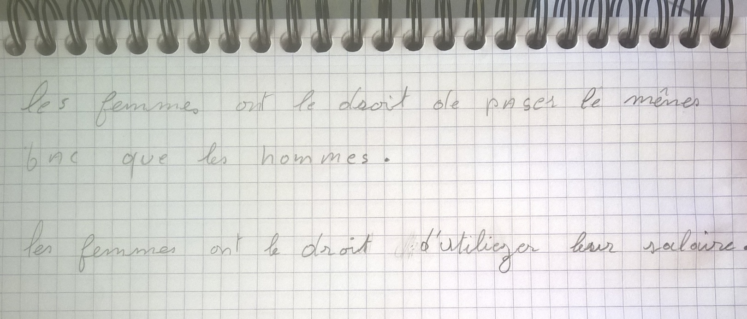

Slide 3
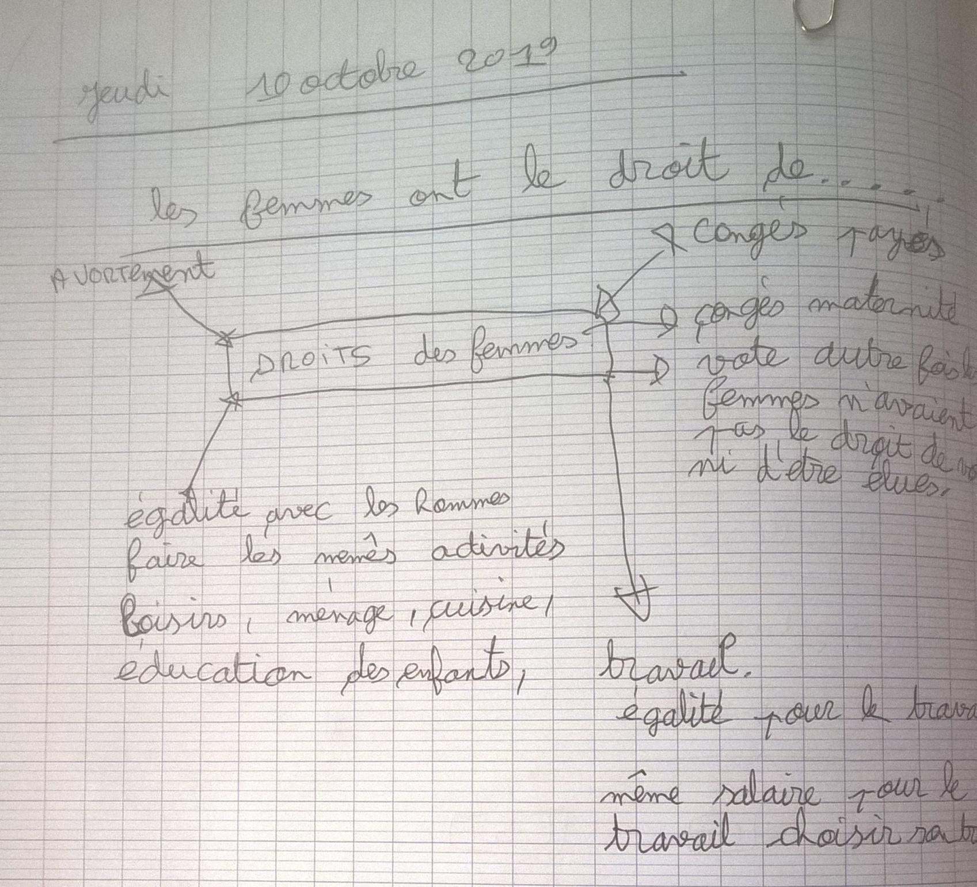

Slide 4
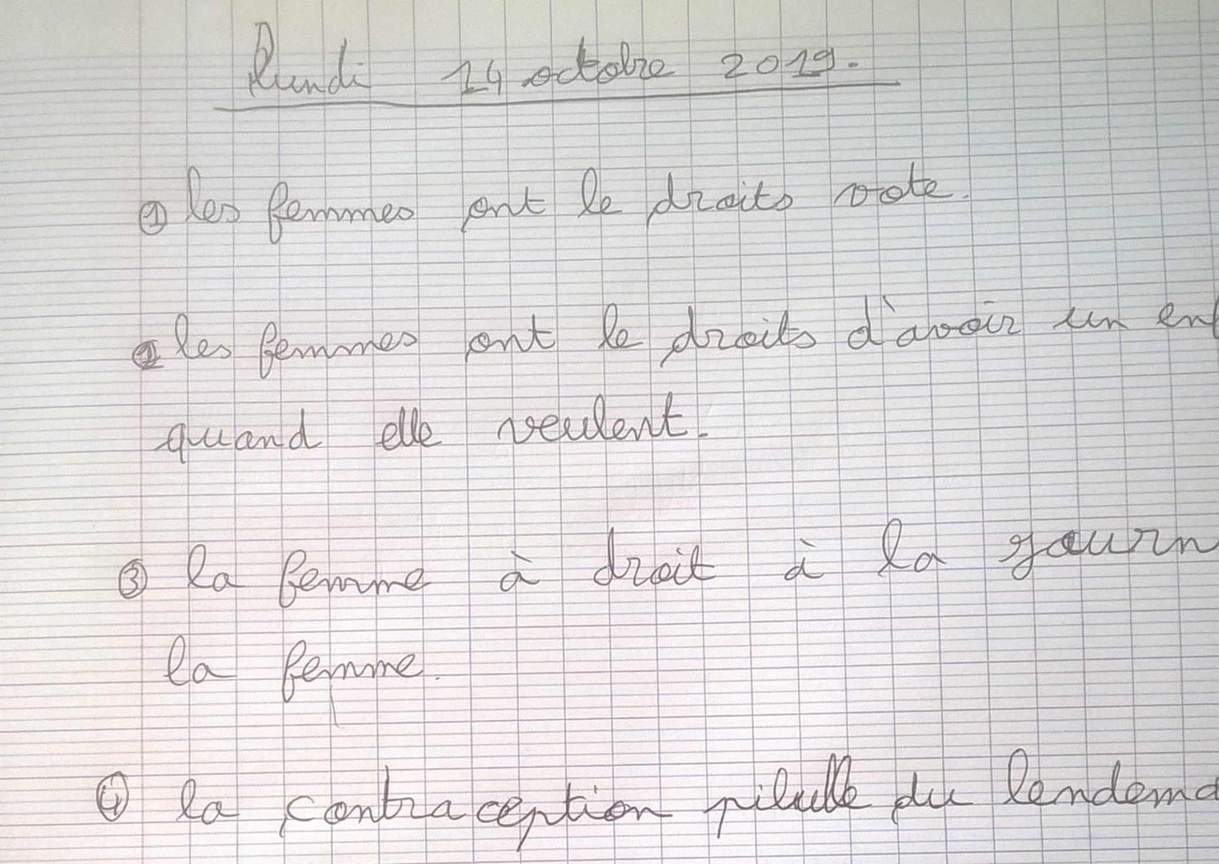

Slide 5
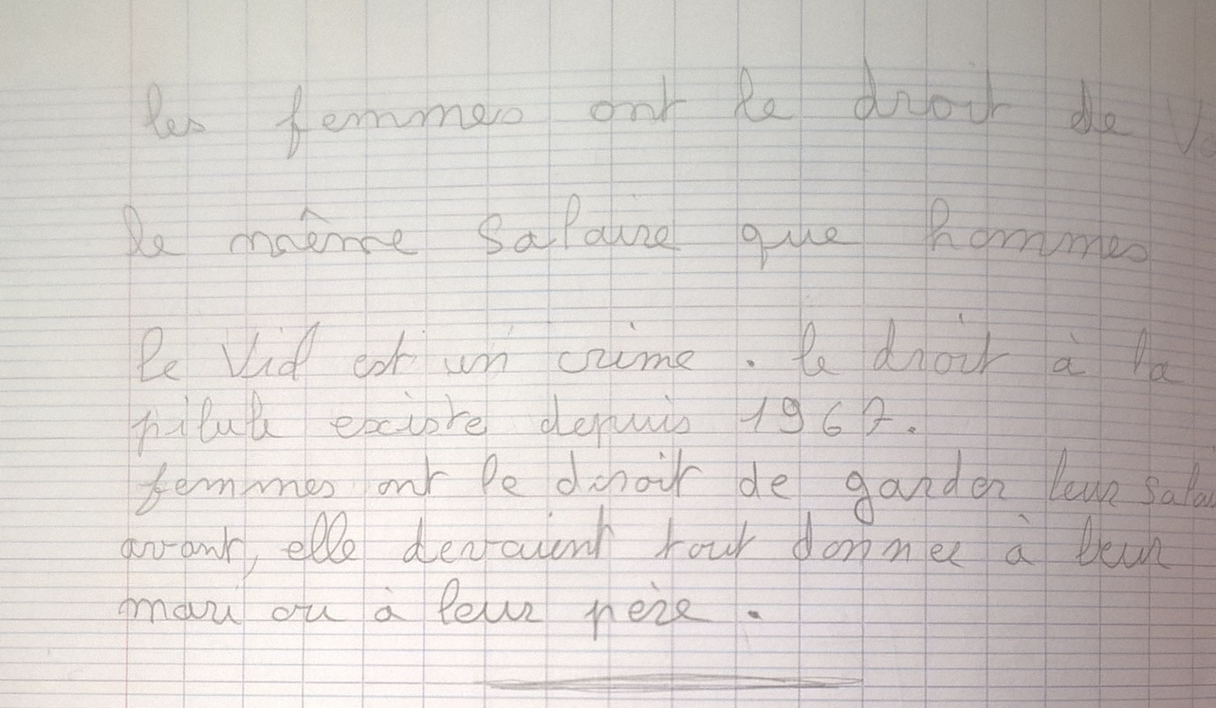

Slide 6
Congés payés, congés de maternité
Vote
Autrefois, les femmes n’avaient pas le droit de voter ni d’être élues
La contraception
La pilule
L’avortement
Les droits des femmes
Égalité avec les hommes
Faire les mêmes activités (loisirs, ménage, cuisine, éducation des enfants)
Travail
Égalité pour le travail, même travail, même salaire, choisir son travail
Garder son salaire

Slide 7
Les femmes ont le droit à l'égalité pour le travail. Elles ont le même droit que les hommes pour le salaire, pour le travail et les congés (congés payés et de maternité). Les femmes et les hommes peuvent avoir les mêmes activités (loisirs, ménage, cuisine, éducation des enfants….).
Les femmes ont le droit de passer le même bac que les hommes. Les femmes ont le droit d'utiliser leur salaire.
Stéphane
La femme a le droit de faire ce qu'elle veut de sa vie et de ses choix.
Les femmes ont le droit de vote. Les femmes ont le droit d'avoir un enfant quand elles veulent. La femme a droit à la contraception et à la pilule du lendemain. La femme a droit à la journée de la femme.
Jérémy
Les droits des femmes
Les femmes ont le droit de vote.
Les femmes ont le droit de travailler.
Elles ont droit à l'avortement.
Elles ont droit aux mêmes congés payés que les hommes.
Elles sont à égalité avec les hommes pour toutes les activités (cuisine, ménage et les enfants).
Les femmes ont le droit de vote. Elle a droit au même salaire que les hommes. Le viol est un crime. Le droit à la pilule existe depuis 1967. Les femmes peuvent garder leur salaire; avant, elles devaient tout donner à leur mari ou à leur père.
Françoise

Slide 8
Inégalités face au travail
Aujourd’hui
Les femmes ne peuvent pas faire les mêmes métiers que les hommes.
Elles touchent des petites retraites.
Elles ont plus de diplômes mais elles sont moins payées.
La société oblige les femmes à travailler à temps partiel.
Les femmes sont payées 16% moins cher que les hommes.
Françoise
Demain
Les femmes pourront faire les mêmes métiers que les hommes.
Elles toucheront les mêmes retraites.
Elles ont plus de diplômes et elles seront payées à égalité.
La société n'obligera pas les femmes à travailler à temps partiel.
Les femmes seront payées comme les hommes.
Françoise

Slide 9
Les avances du patron
Insultes
Gestes
Blagues
Agressivité
Coups
Reproches
Critiques
Violences conjugales
Stop aux violences et au harcèlement
Forcer
obliger
Viol
Peur

Slide 10
Réagir face aux violences
Des aides pour les victimes de violences sexuelles
Une personne victime de violences sexuelles souhaite souvent oublier le plus vite possible. Pour ne pas être seule et recevoir de l'aide, il faut, quand cela est possible, en parler à des amis, des parents, une infirmière scolaire, une assistante sociale... S'il est trop difficile de parler, il est possible d'écrire ce qui s'est passé.
Il est important de voir un médecin le plus rapidement possible, sans se laver, en apportant ses vêtements dans un sac s'ils ont été salis par l'agresseur, pour pouvoir avoir des preuves.
Il faut porter plainte dans un commissariat ou une gendarmerie.
Les numéros d'urgence (gratuits)
Le 17 : pour la police et la gendarmerie.
Le 112 : numéro d’appel européen pour les services d’urgence, valable dans l’Union Européenne.
Le 15 : pour les urgences médicales, 24h/24.
Le 18 : pour les pompiers.
Le 114 : numéro d’urgence pour les personnes sourdes ou malentendantes victimes ou témoins d’une situation d’urgence.
Le 39 19 : Violences Femmes Info
C'est un numéro d'écoute pour les femmes victimes de violences, pour pouvoir expliquer ce qui s'est passé, être informées et conseillées sur ce qu'il faut faire. Le numéro est gratuit. Il est ouvert du lundi au vendredi de 9 h à 22 h, les samedis, dimanches et jours fériés de 9 h à 18 h.
Les témoins de violences peuvent aussi appeler ce numéro pour savoir comment agir.

